Slide 1
Marshall mCLUHAN
Anguiano Miguel Ángel
Hermida Juan José
Rodríguez Nallely
Salas Guillermo
Torres María Fernanda

Slide 2
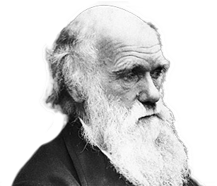
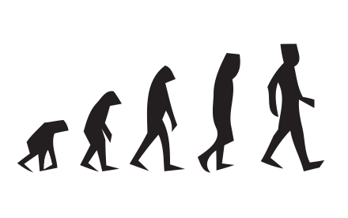
“Los nuevos medios aparecen gradualmente por la metamorfosis de los medios antiguos. Cuando emergen nuevas formas de medios de comunicación, las formas antiguas generalmente no mueren, sino que continúan evolucionando y adaptándose” (Fidler, 1998:57)

Slide 3




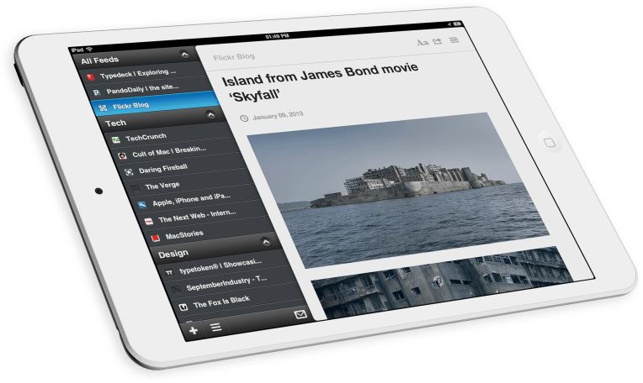



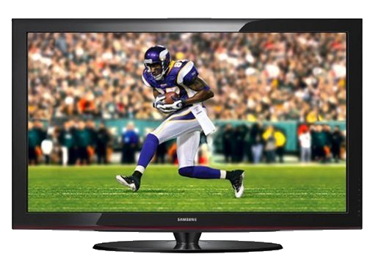

Slide 4




Slide 5
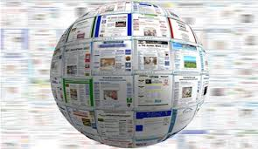
Protesta y medios digitales//
La “visibilidad mediada” o “nueva visibilidad”, mientras que lo invisible será tratado como no existente y por ende tendrá poca influencia.
Representaciones, imágenes y discursos.
Comunicación de muchos a muchos.
Facilidad de uso, costo e inmediatez.

Slide 6
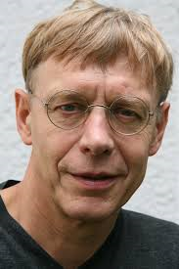
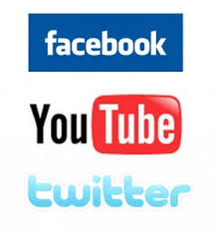
Cuádruple “A”
Dieter Rucht.
Abstención (no esperar nada).
Ataque (cobertura, violencia, tomar medios).
Aceptación (adaptarse al formato).
Alternativas (medios en red, medios libres).

Slide 7
Ejemplos://
Los pueblos indígenas construyen sus alternativas organizativas en ámbitos locales, recurriendo a estrategias de autogestión.
Plantón que sostuvo, en el Zócalo capitalino, el Sindicato Mexicano de Electricistas (SME) en lucha contra el decreto de extinción del gobierno de Calderón.
Grito de Independencia (2006), cuando las dos televisoras retransmitieron imágenes de las principales ciudades del país, menos de la capital, donde miles de manifestantes habían impedido que el Presidente Calderón acudiera.

Slide 8
Noam Chosmky:// 10 Estrategias de Manipulación Mediática
La Estrategia de la Distracción: consiste en desviar la atención del público de los problemas importantes y de los cambios decididos por las élites políticas y económicas, mediante la técnica del diluvio o inundación de continuas distracciones y de informaciones insignificantes. Es indispensable para impedir al público interesarse por los conocimientos esenciales, en el área de la ciencia, la economía, la psicología, la neurobiología y la cibernética.

Slide 9
Crear problemas y después ofrecer soluciones (problema - reacción - solución): Se crea un problema, una “situación” prevista para causar cierta reacción en el público, a fin de que éste sea el mandante de las medidas que se desea hacer aceptar.

Slide 10
La Estrategia de la Gradualidad: Para hacer que se acepte una medida inaceptable, basta aplicarla gradualmente, a cuentagotas, por años consecutivos.
La estrategia de diferir: Es más fácil aceptar un sacrificio futuro al sacrificio inmediato. Primero, el esfuerzo no es empleado inmediatamente, después, el público, la masa, tiene siempre la tendencia a esperar ingenuamente que “todo irá mejorar mañana” y el sacrificio exigido podrá ser evitado.

Slide 11
Dirigirse al público como criaturas de poca edad: La mayoría de la publicidad dirigida al gran público utiliza discurso, argumentos, personajes y entonación particularmente infantiles, muchas veces próximos a la debilidad, como si el espectador fuese una criatura de poca edad o un deficiente mental.

Slide 12
Utilizar el aspecto emocional mucho más que la reflexión: Hacer uso del aspecto emocional es una técnica clásica para causar un corto circuito en el análisis racional, y finalmente al sentido critico de los individuos, la utilización del registro emocional permite abrir la puerta de acceso al inconsciente para implantar o injertar ideas, deseos, miedos y temores, compulsiones, o inducir comportamientos.

Slide 13
Mantener al público en la ignorancia y la mediocridad: Hacer que el público sea incapaz de comprender las tecnologías y los métodos utilizados para su control y su esclavitud.
Estimular al público a ser complaciente con la mediocridad: Promover al público a creer que es moda el hecho de ser estúpido, vulgar e inculto.
Reforzar la autoculpabilidad: Hacer creer al individuo que él es solamente el culpable por su propia desgracia, por causa de la insuficiencia de su inteligencia, de sus capacidades, o de sus esfuerzos.

Slide 14
Conocer a los individuos mejor de lo que ellos mismos se conocen: Gracias a la biología, la neurobiología y la psicología aplicada, el “sistema” ha disfrutado de un conocimiento avanzado del ser humano, tanto de forma física como psicológica. El sistema ha conseguido conocer mejor al individuo común de lo que él se conoce a sí mismo. Esto significa que, en la mayoría de los casos, el sistema ejerce un control mayor y un gran poder sobre los individuos, mayor que el de los individuos sobre sí mismos.

Slide 15

#YoSoy132: la primera erupción visible.
Jesús Galindo y José Ignacio González

Slide 16
“…el pretexto idóneo para discutir un fenómeno social que todos vivimos de alguna manera”.

Slide 17
El problema
Las instituciones han perdido su capacidad de generar participación e involucramiento social
Los movimientos sociales ‘organizados’ sólo cautivan a una fracción de sus públicos metas
Los líderes han perdido su poder de convocatoria
Los medios de comunicación son incapaces de establecer agendas de discusión pública

Slide 18
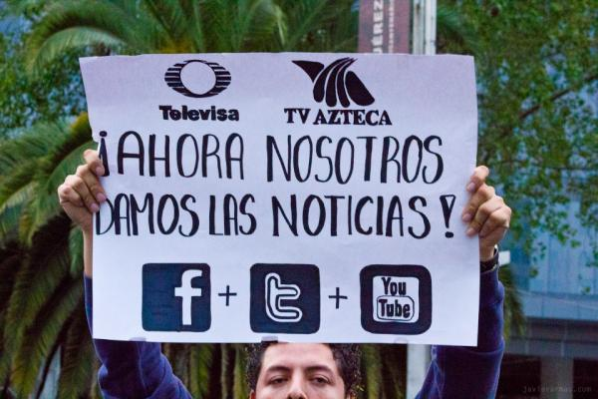
La participación social cambió, la función de la comunicación también.

Slide 19
La sociedad no es apática
Tiene miedo, extorsiones, droga
2. Los movimientos sociales no se pueden “controlar” como antes
YoSoy 132 no era un tema de ‘opinión pública’, sino de “dignidad”.
3. La convocatoria tradicional no genera participación
Ejemplo: las campañas electorales
La población acude a aquellas que se distinguen por generar conciencia, esperanza o la expectativa de participar en algo “sublime”

Slide 20
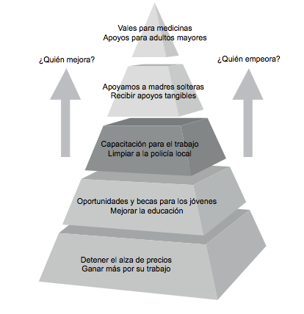
¿Qué es lo que más nos importa?

Slide 21
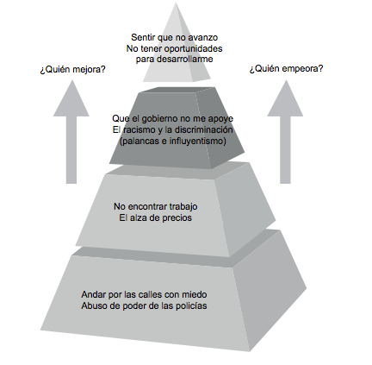
¿Qué es lo que más nos molesta?

Slide 22
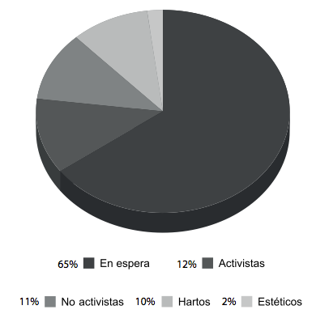
¿Qué tan activistas somos?

Slide 23
Comunicación
Modelo miope
Modelo emergente (estético)
Premisas
  La función de la comunicación es informar, divulgar, promover, propagar.
Dinámica
  Será muy importante la participación en noticieros, particularmente televisivos.
Medios
  Televisión y radio.
  Entrevistas en programas de mayor rating.
Premisas
  La comunicación sirve para generar apoyo a nuestras iniciativas a partir de una amplia participación social.
Dinámica
  Generar participación sobre los problemas. Campañas de contacto
Medios
  Redes sociales, comunidades reales y virtuales.

Slide 24
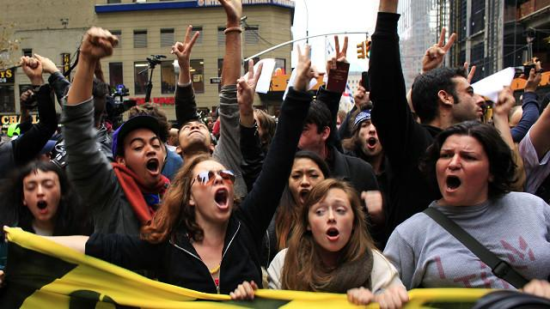
Los indignados de Wall Street

Slide 25
Los movimientos ciudadanos de rechazo al modelo político y económico vigente en los países occidentales, impuesto por ellos al resto del mundo, han llegado, así, al corazón del sistema: Wall Street

Slide 26
Fuentes de consulta//
http://www.razonypalabra.org.mx/N/N71/VARIA/29%20JODAR_REVISADO.pdf
http://www.razonypalabra.org.mx/McLuhan_Benassini.pdf
Red de Revistas Científicas de América Latina, el Caribe, España y Portugal
Convergencia. Revista de Ciencias Sociales, Universidad Autónoma del Estado de México

